Slide 1
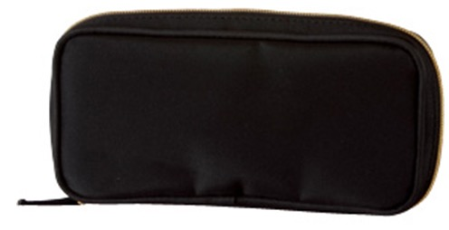
【提案書】
エルトラッド・ゴールドマルチポーチ
特徴
高級感を醸し出すゴールド使いがとってもオシャレで格好良いマルチポーチです。名入れプリント可能商品ですので、オリジナルグッズやノベルティアイテムに最適。是非ご活用ください。
納期
納期スペース
仕様
素 材：ポリエステル
サイズ：約90×190×35mm（包装形態：ポリ袋入 ）
お見積
お見積りスペース

